Slide 1
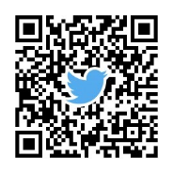
当店(社、施設等)の取組
（記入例） ・席と席の間を離して、ご案内しています。
・入口、窓を開放し、換気に努めています。
AomoriOvationとは、
〇 医療、介護、福祉、販売、物流など県民生活を最前線で支える方々への感謝〇 感染者やその家族、対策に関わった方々の人権への配慮 〇 感染防止対策に関する正しい知識の理解促進
の気運の醸成に向けた取組です。
あおもりオベーション

Slide 2
お客様へのお願い
（記入例） ・発熱、風邪症状のある方は利用の自粛をお願いします。
・お酌、グラスやお猪口の回し飲みは控えてください。
AomoriOvationとは、
〇 医療、介護、福祉、販売、物流など県民生活を最前線で支える方々への感謝〇 感染者やその家族、対策に関わった方々の人権への配慮 〇 感染防止対策に関する正しい知識の理解促進
の気運の醸成に向けた取組です。
あおもりオベーション

